Slide 1
Los ritos y ceremonias de la iglesia
ESCUELA SABÁTICA
IGLESIA ADVENTISTA DEL 7° DÍA

Slide 2
SERVICIO DE CANTO
#156 “A Cristo coronad”, #72 “Fue un milagro”,
#2 “Da Gloria al Señor”.

Slide 3
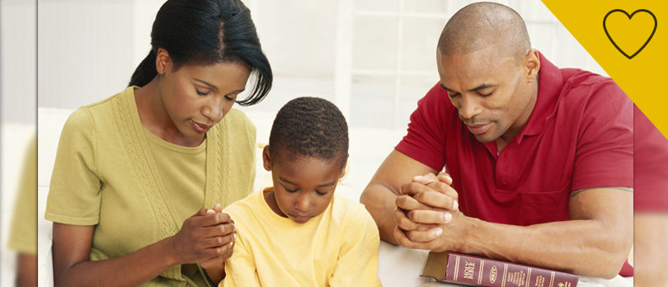
ORACIÓN DE RODILLAS

Slide 4
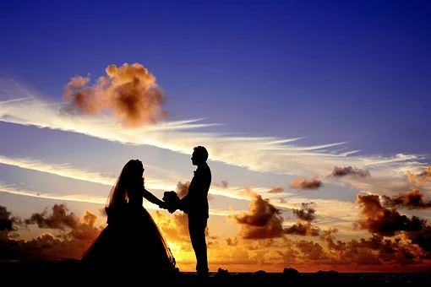
LECTURA BÍBLICA
GÉNESIS 2:24

Slide 5
PROPÓSITO
Conocer los distintos ritos y ceremonias que la Iglesia Adventista practica; a fin de enseñar, motivar y ayudar a la iglesia

Slide 6
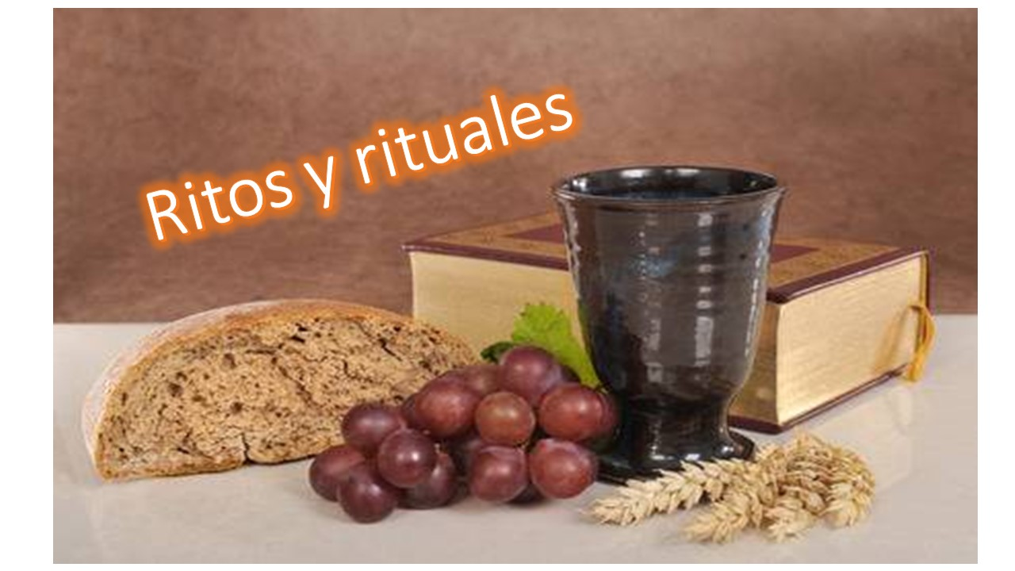
La Iglesia Adventista del Séptimo Día, es una iglesia con varios ritos y ceremonias, la iglesia denomina a los ritos “ordenanzas”.

Slide 7
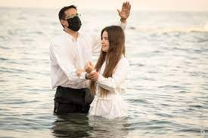
También en la iglesia existen algunas ceremonias, que se celebran en favor de la feligresía, tanto
los ritos como las ceremonias tienen un carácter religioso y el fin último de cada rito y ceremonia
es el evangelismo.

Slide 8
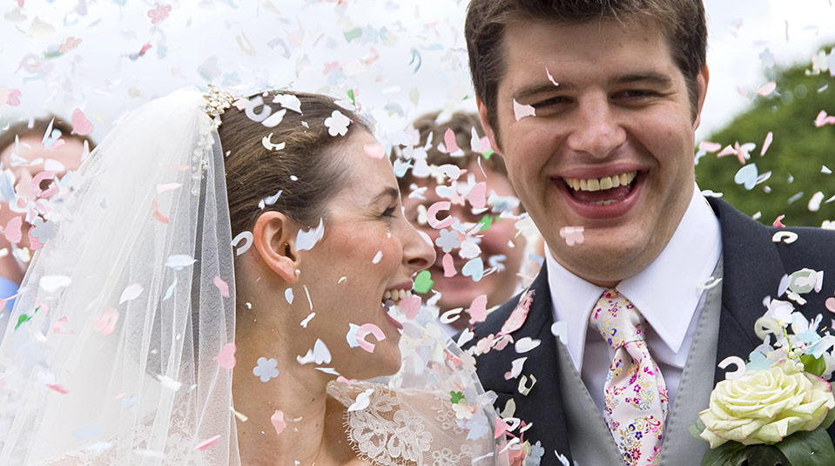
Por ejemplo, en una boda se tienen invitados no adventistas, por lo cual la boda debiera reflejar
las creencias de la iglesia, así como motivar a otros a permanecer puros, el sermón del pastor
ese día es escuchado por muchas personas que normalmente no asisten a la iglesia o a un culto religioso.

Slide 9
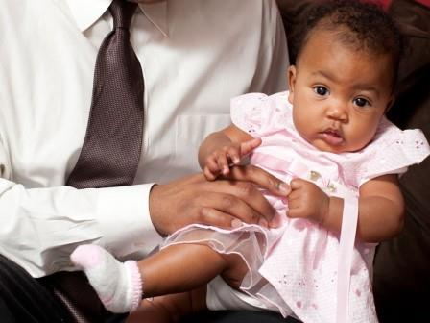
La primera ceremonia de la cual hablaremos es la presentación de los niños o también llamada
“dedicación”. El pequeño es presentado delante de Dios y pedimos que su vida sea dedicada
enteramente a Dios. Esta ceremonia tiene su origen en la presentación de Cristo en el templo,
tal como podemos observar en Lucas 2:21-38.

Slide 10
HIMNO DE ALABANZA
#585 “De rodillas partimos hoy el pan”

Slide 11
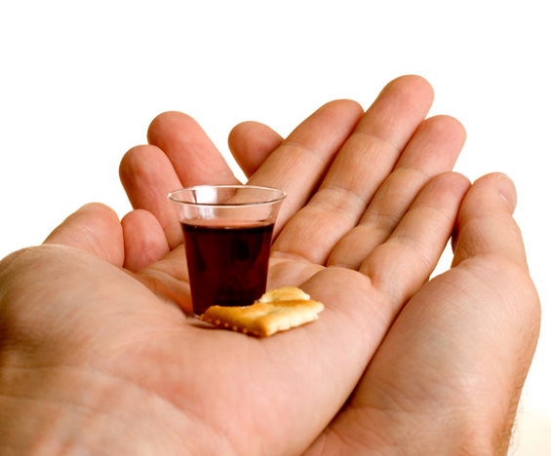
El segundo rito del cual vamos a hablar es la Santa Cena o también llamado servicio de
Comunión.

Slide 12
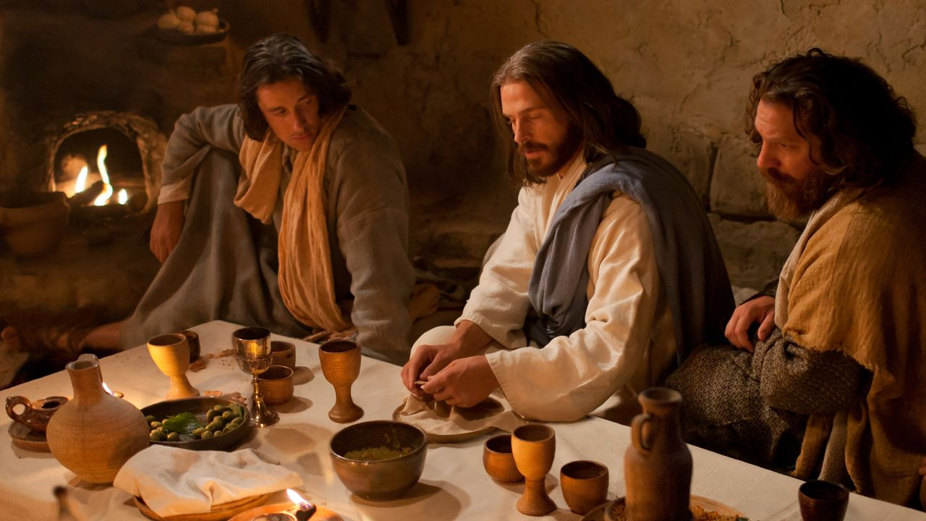
Este rito fue instituido por Cristo mismo antes de ser entregado a la muerte, en él se conmemora la pascua judía, Cristo tomó pan y lo partió diciendo, tomad, comed este es mi
cuerpo que por vosotros es partido, después tomo también la copa y la dio a sus discípulos
diciendo esta es mi sangre, la sangre del nuevo pacto

Slide 13
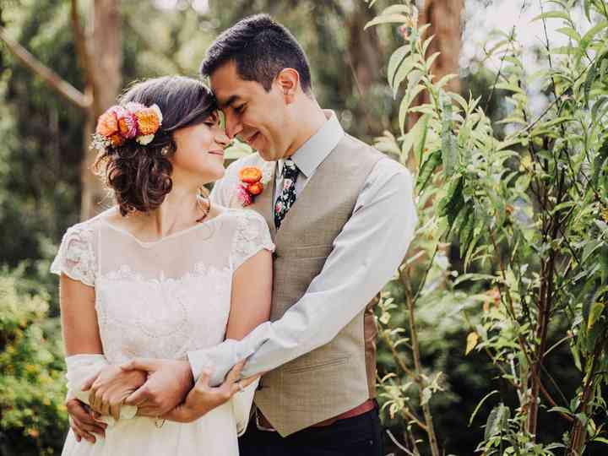
El tercer rito que presentaremos es el matrimonio.

Slide 14
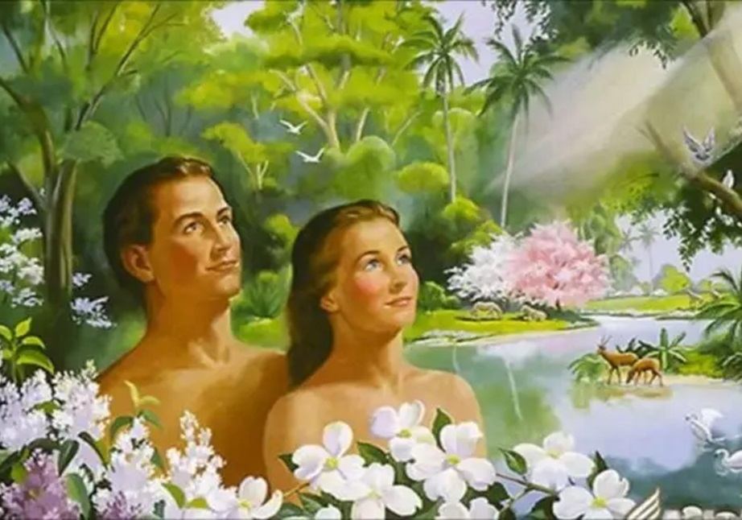
Dios ofició el primer
matrimonio, y así mismo lo bendijo, creando la institución que daría paso a la familia.

Slide 15
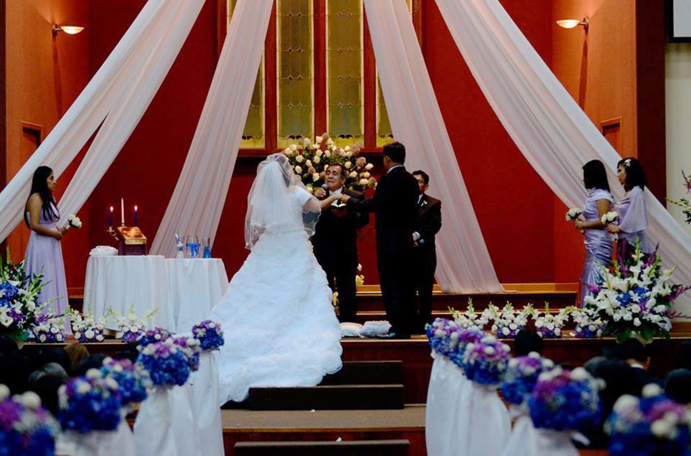
Las bodas en la iglesia adventista son celebradas después de que la pareja ha sido casada por
un juez, y se celebra apegada a los principios de música y vestimenta adventista.

Slide 16
En la iglesia
dos miembros pueden solicitar una boda religiosa, pero también dos que no son miembros, esto
es así porque si solicitan que un pastor adventista los case, quiere decir que tienen en alta estima a la iglesia.

Slide 17
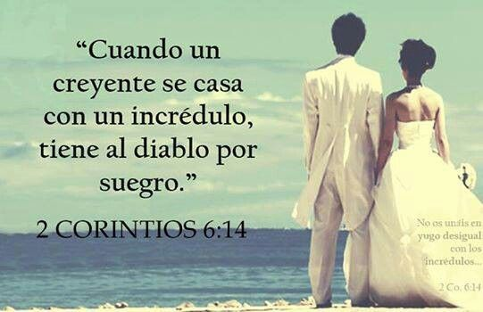
La boda no será celebrada si una de los contrayentes fuera miembro de la iglesia y
el otro no, porque creemos que no podemos “unirnos en yugo desigual” (2 Corintios 6:14).

Slide 18
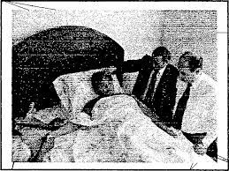
La cuarta ceremonia de la que hablaremos es la unción de los enfermos, se hace a solicitud de la persona enferma.

Slide 19
En esta ceremonia se ora por el enfermo y se pide que Dios se manifieste
en su vida y haga su voluntad con él, de manera que el enfermo pueda sanar.
Esta ceremonia está basada en Santiago 5:14.

Slide 20
NUEVO HORIZONTE
DISCIPULADO
¿QUÉ ES UN DISCÍPULO?
¿Qué es un discípulo?

Slide 21
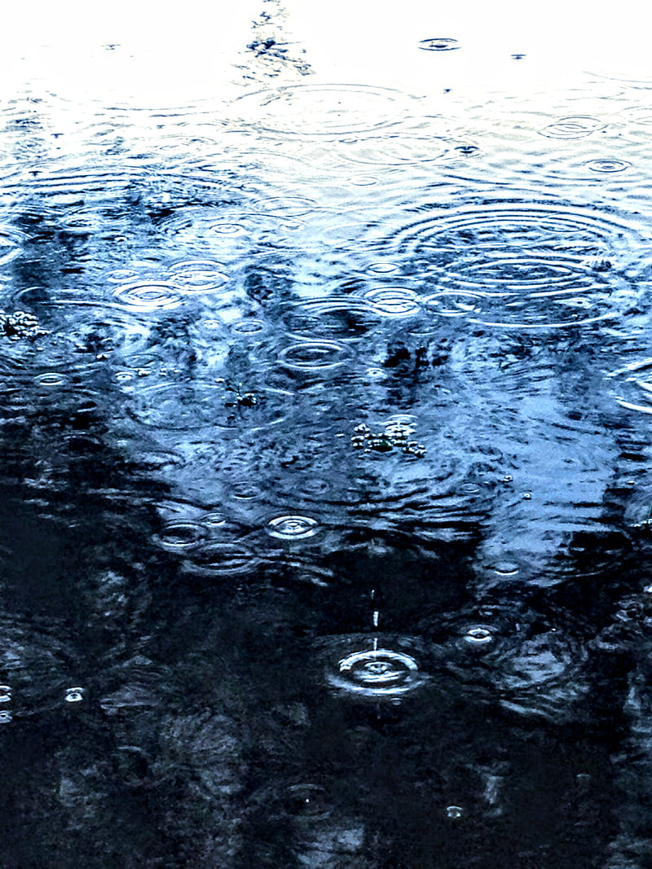
HIMNO ESPECIAL
#200 “Bautízanos hoy”

Slide 22
MISIONERO MUNDIAL

Slide 23
El último rito del que vamos a hablar es el bautizo.
Es el primer rito que practica el cristiano,
este rito le da entrada a la iglesia y adquiere la calidad de miembro de iglesia.

Slide 24
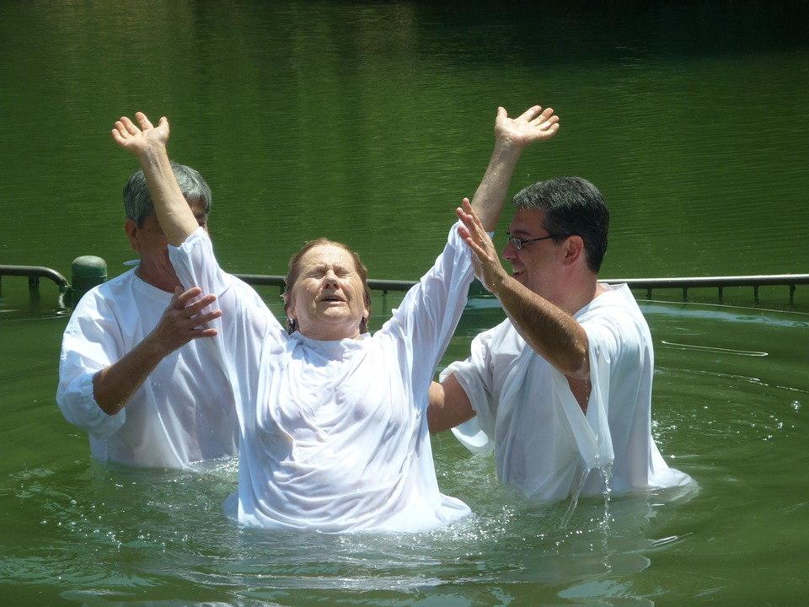
El bautismo tiene que tener ciertas características: debe ser pedido por la persona, debe ser
sumergida por completo, debe mostrar el candidato arrepentimiento por su vida pasada, y el
deseo de tener una vida nueva.

Slide 25
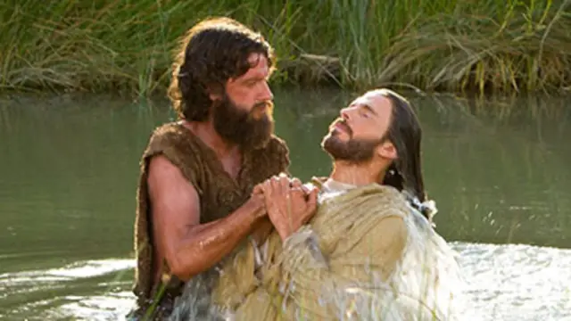
Además, debe tener plena conciencia, de manera que en la Iglesia Adventista no se bautizan infantes o recién nacidos. El bautismo encuentra bases en toda
la Biblia.

Slide 26
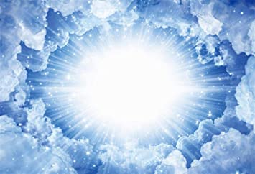
CONCLUSIÓN
Para terminar este programa especial de los ritos y ceremonias, demos gracias a Dios por cada
uno de los ritos que él ordenó para beneficio de su iglesia, que al celebrarlos podamos
encontrar comunión con el cielo.

Slide 27
VERSÍCULO PARA MEMORIZAR

Slide 28
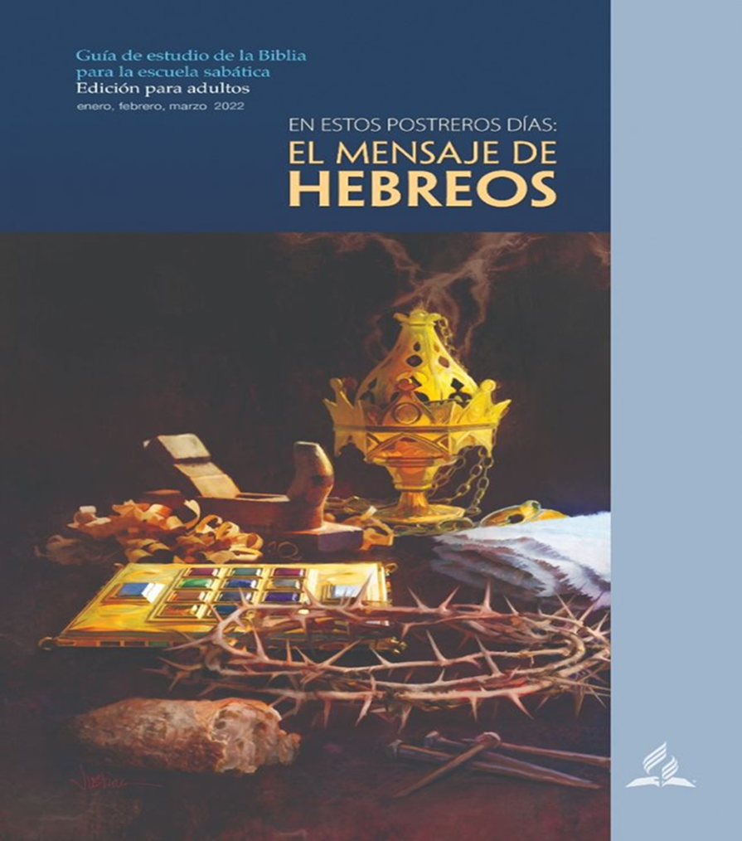
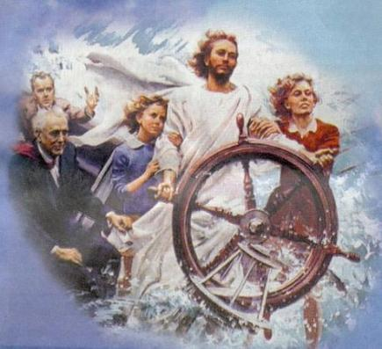
REPASO DE LA LECCIÓN # 7
JESÚS, EL ANCLA DEL ALMA

Slide 29
HIMNO FINAL
#202 “Danos el fuego”

Slide 30
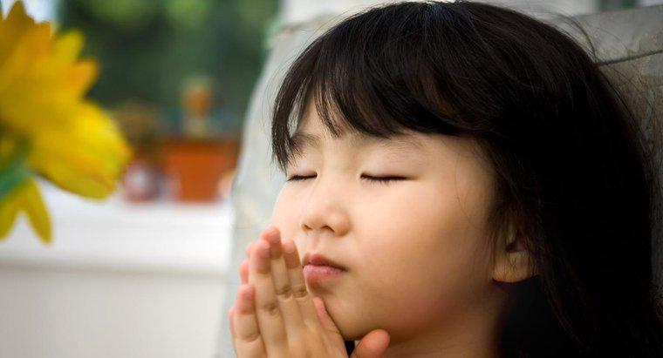
ORACIÓN FINAL

Slide 31
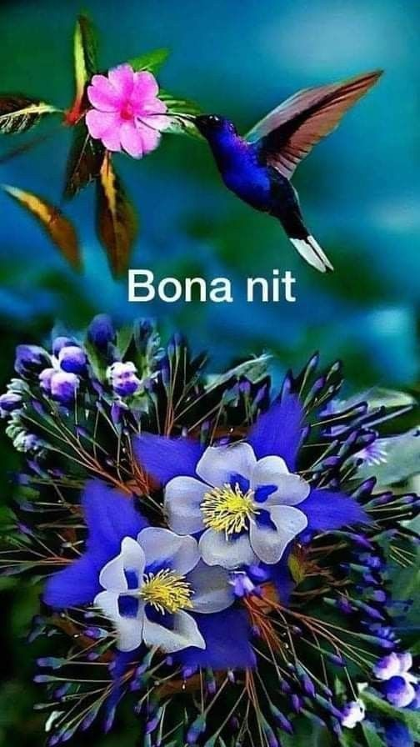
FELIZ SÁBADO

